Slide 1
ПРОЕКТ
МИНФИНА РОССИИ И ВСЕМИРНОГО БАНКА
«СОДЕЙСТВИЕ ПОВЫШЕНИЮ УРОВНЯ ФИНАНСОВОЙ ГРАМОТНОСТИ НАСЕЛЕНИЯ И РАЗВИТИЮ ФИНАНСОВОГО ОБРАЗОВАНИЯ В РОССИЙСКОЙ ФЕДЕРАЦИИ»

Slide 2
НОВЫЕ ИНСТРУМЕНТЫ В ОБУЧЕНИИ ФИНАНСОВОЙ ГРАМОТНОСТИ:
ОПЫТ ВОЛГОГРАДСКОГО РМЦ
Брехова Юлия Викторовна
кандидат экономических наук, доцент,
старший методист Волгоградского РМЦ

Slide 3
Атлас «Финансовый путеводитель»
Разработка атласа «Финансовый путеводитель», состоящего из иллюстраций и описаний, изображающих портрет финансово-грамотного человека через призму его поведения при решении конкретных финансовых задач.

Slide 4
Сборник сценариев «Финансовые приключения друзей в стране под названием Гденьги»
Разработка сборника сценариев «Финансовые приключения друзей в стране под названием Гденьги», состоящего из 8 сценариев комедий положений с целью акцентирования внимания целевой аудитории на проблемных аспектах финансового поведения героев.
«…Далее поют на мелодию песни В. Высоцкого «Диалог у телевизора».
Лариса Михайловна. Как ты мне клялся! – На Есенине! – Что не потратишь ни рубля! Что впредь могу без опасения тебе доверить карту я! Что я просила?
Зиновий Владиленович. Денег снять…
Лариса Михайловна. Что не велела?
Зиновий Владиленович. В магазин ходить…
Лариса Михайловна. А ты опять?
Зиновий Владиленович. Опять…
Лариса Михайловна. Где деньги, Зин?...»

Slide 5
Методическое пособие для педагогов «Финансовая грамотность: играя – учимся, играя – познаем!»
Разработка методического пособия для педагогов «Финансовая грамотность: играя – учимся, играя – познаем!» по организации 8 занятий, построенных на принципах игрового обучения финансовой грамотности.

Slide 6
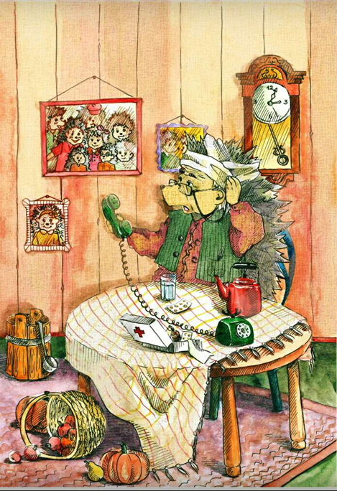
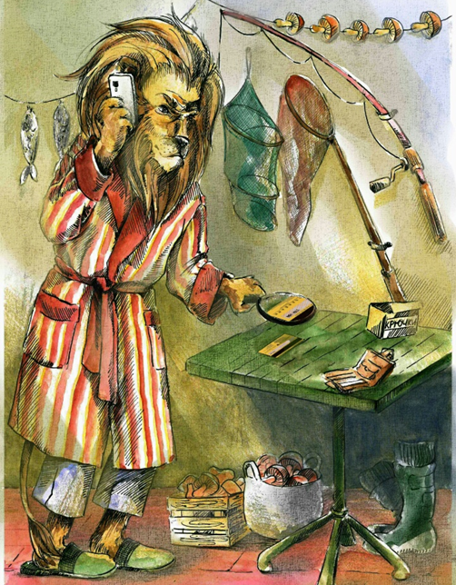
Сборник басен «Копеечные страсти, рублёвые напасти»
Разработка иллюстрированного сборника басен «Копеечные страсти, рублёвые напасти», состоящего не менее чем из 7 басен.
«…Сегодня речь пойдёт о сыре…
В любой дыре, норе, квартире
хоть в самой дальней точке мира
все знают, как кусочек сыра
бесплатный можно раздобыть,
и что за это может быть…»

Slide 7
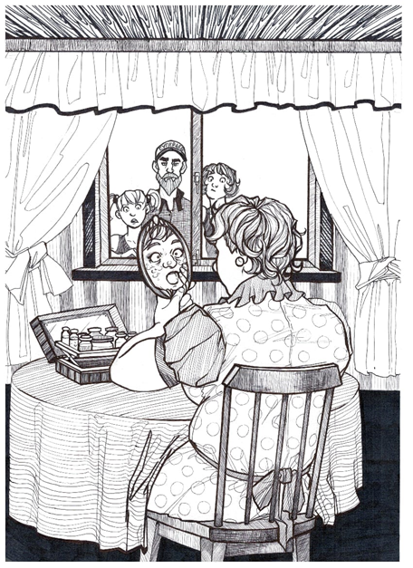
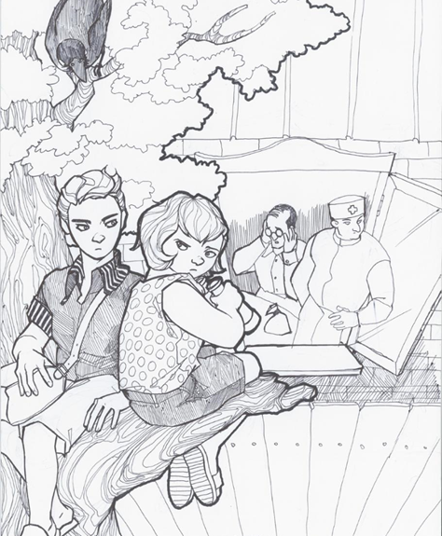
Цикл детективов «Магия финансовых мошенников и их разоблачение»
Разработка иллюстрированного цикла иронических детективов «Магия финансовых мошенников и их разоблачение», состоящего не менее чем из 7 детективов, базирующегося на контрастах рационального и необдуманного поведения при встрече с мошенниками.

Slide 8
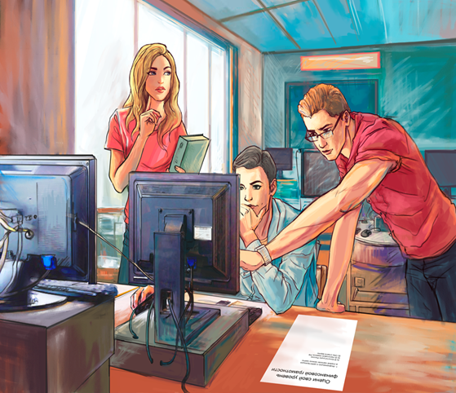
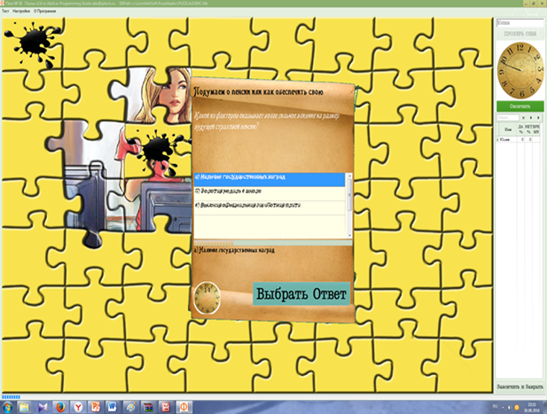
Компьютерные программы
Создание интерактивного приложения «Проверь себя», являющегося самостоятельной программой для ЭВМ, представляющего собой консольное приложение для Windows с интуитивно понятным и расположенным к пользователю интерфейсом для быстрой организации контроля в пределах класса имеющихся навыков и знаний.

Slide 9
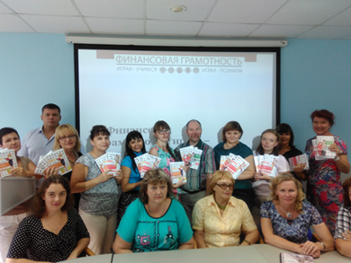
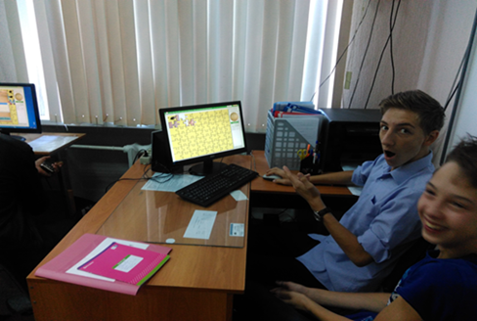
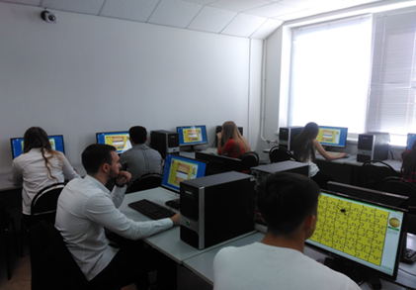
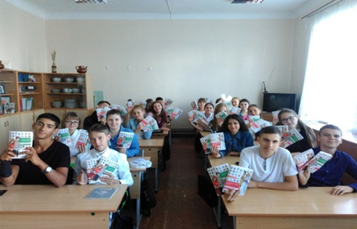
Тиражирование и распространение методических разработок
Создание методического обеспечения
Апробация на базе школ силами педагогов и методистов РМЦ
Внедрение в образовательный процесс на базе РМЦ
Распространение лучших практик силами обученных в РМЦ педагогов

Slide 10
СПАСИБО ЗА ВНИМАНИЕ!

